Slide 1
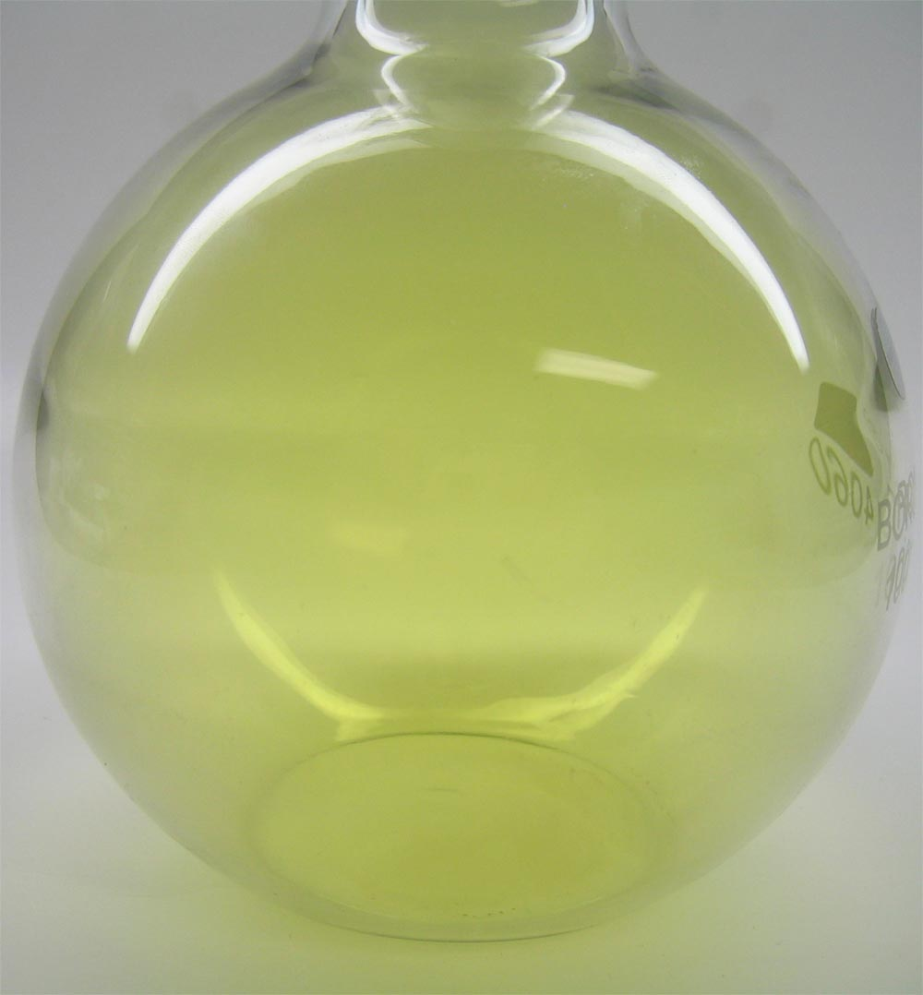
Химия
8
класс
Тема : Хлор

Slide 2
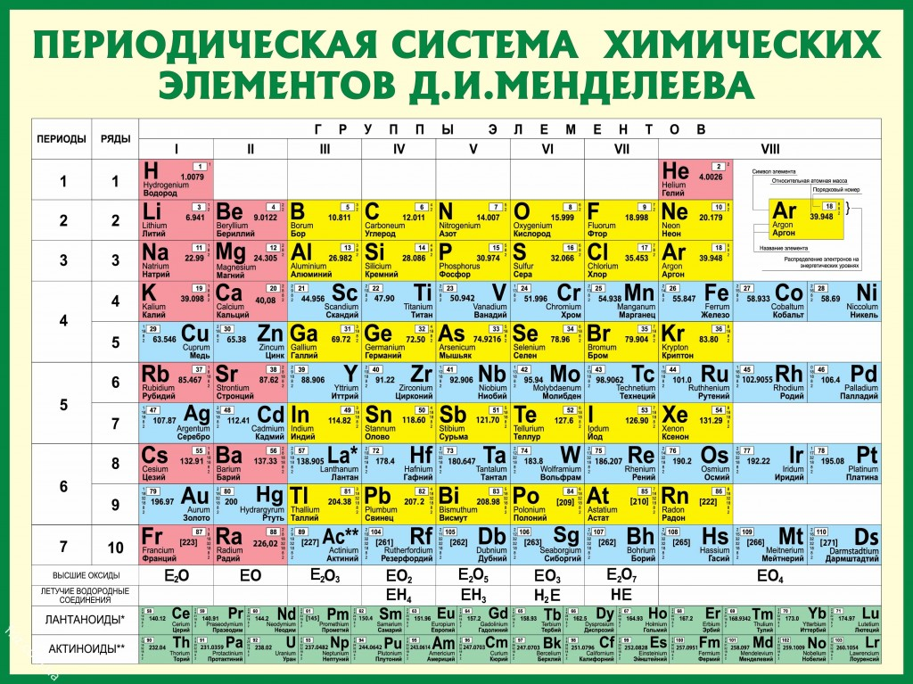
ХЛОР
Хлор - химический элемент седьмой группы, главной подгруппы, третьего периода периодической системы элементов Д. И. Менделеева, порядковый номер 17, относительная атомная масса 35,4527, относится к галогенам.
Notes:
Пытались взаимосвязьвеществ

Slide 3
ХЛОР
Общее название элементов VII группы – галогены – происходит от греческих слов – "галс" – соль и "генес" – рождающий, т. е. "солероды". У галогенов наиболее ярко по сравнению с остальными элементами выражены свойства неметаллов. Говорят, галогены – типичные неметаллы.
Notes:
Пытались взаимосвязьвеществ

Slide 4
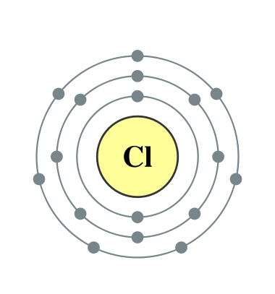
ХЛОР
Заряд ядра +17, электронная конфигурация внешней электронной оболочки атома: 3s²3p⁵. Хлор проявляет степени окисления –1, +1, +3, +5, +7 (+4, +6 – редко).
При движении по группе сверху вниз число энергетических уровней увеличивается, значит увеличивается радиус атома и ослабляется связь
валентных электронов с ядром. Таким образом, среди галогенов самый маленький атом у фтора и самый большой у астата. Легче всего оторвать электрон от атома At и труднее – от атома F.
Notes:
Пытались взаимосвязьвеществ

Slide 5
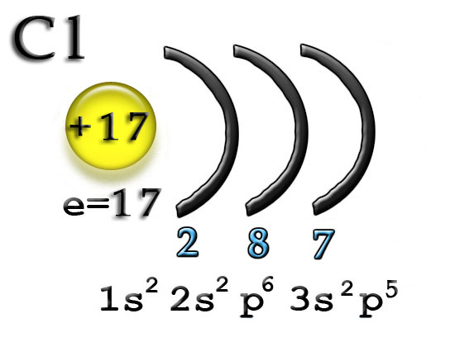
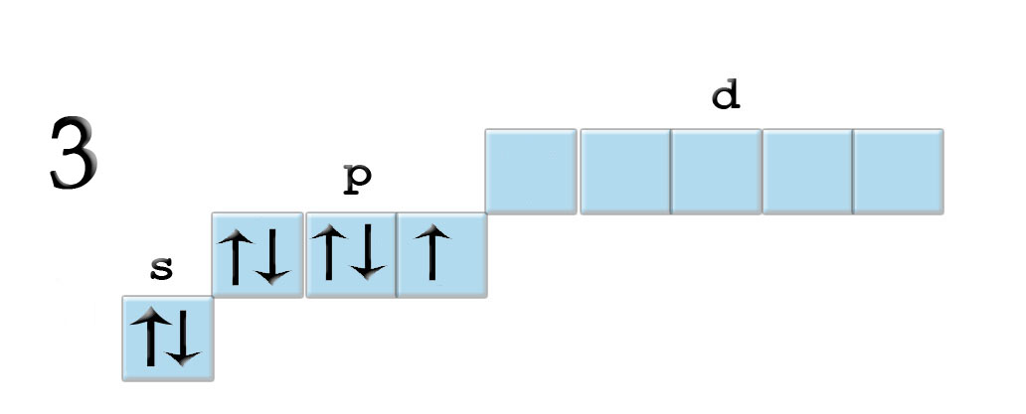
ХЛОР
Notes:
Пытались взаимосвязьвеществ

Slide 6
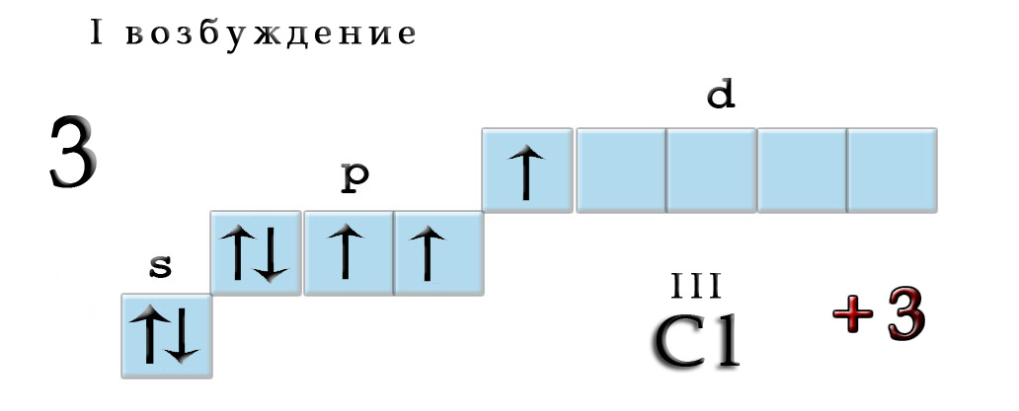
ХЛОР
В невозбужденном состоянии галогены имеют валентность, равную 1, а в возбужденном (переход электронов на вакантные d-облака) увеличивается число неспаренных электронов до 7. Следовательно, валентность галогенов может быть 3; 5; 7 (исключение атом фтора).
Notes:
Пытались взаимосвязьвеществ

Slide 7
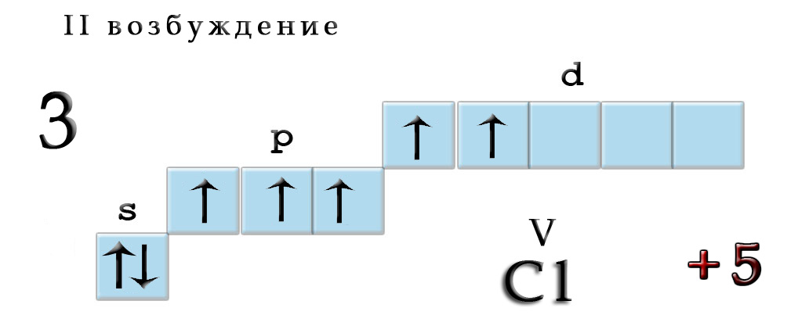
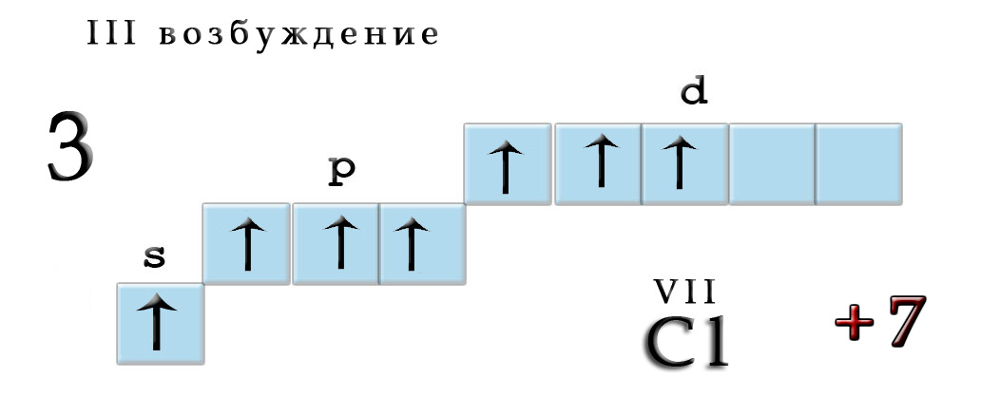
ХЛОР
Notes:
Пытались взаимосвязьвеществ

Slide 8
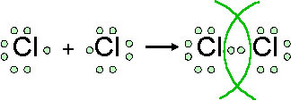
ХЛОР
Молекула хлора двухатомна. Связь одинарна и образуется при перекрывании одноэлектронных р-облаков двух атомов хлора. Кроме того, в молекуле хлора имеет место донорно-акцепторное взаимодействие, упрочняющие связь.
Notes:
Пытались взаимосвязьвеществ

Slide 9
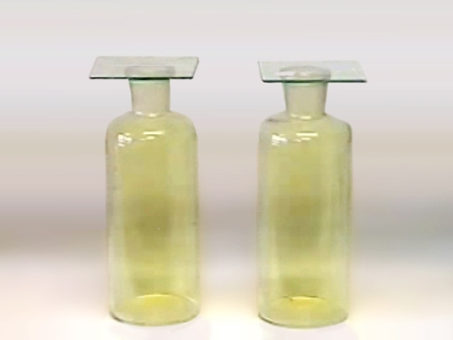
ФИЗИЧЕСКИЕ СВОЙСТВА ХЛОРА
Хлор – ядовитый газ желто-зеленого цвета с резким запахом. Это первое химическое оружие. Во время Первой мировой войны 1914–1918 гг. его применяли в качестве боевого отравляющего вещества. Хлор тяжелее воздуха в 2,5 раза, поэтому стелется по земле и в виде газового облака
переносится ветром на значительные расстояния. Хлор вызывает раздражение дыхательных путей, а вдыхание большого его количества вызывает смерть от удушья. При содержании хлора в воздухе 0,9 мл/л смерть наступает в течение 5 минут.
Notes:
Пытались взаимосвязьвеществ

Slide 10
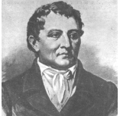
ИСТОРИЯ ОТКРЫТИЯ ХЛОРА
Первым из галогенов был открыт хлор (К. Шееле, 1774 год). Полученный желто-зеленый газ шведский ученый принял за сложное вещество. Лавуазье и Бертолле считали, что этот газ является оксидом неизвестного элемента "мурия".
В 1807 году английский химик Гемфри Дэви получил тот же газ, что и Шееле. Три года пытался Дэви выделить из него "мурий", но безуспешно. Он пришел к выводу, что получил новый элемент и назвал его "хлорин" (от "хлорос" – желто-зеленый). Через пять лет Гей-Люсак дал газу название хлор. В жидком виде хлор был впервые получен в 1823 году М. Фарадеем.
Notes:
Пытались взаимосвязьвеществ

Slide 11
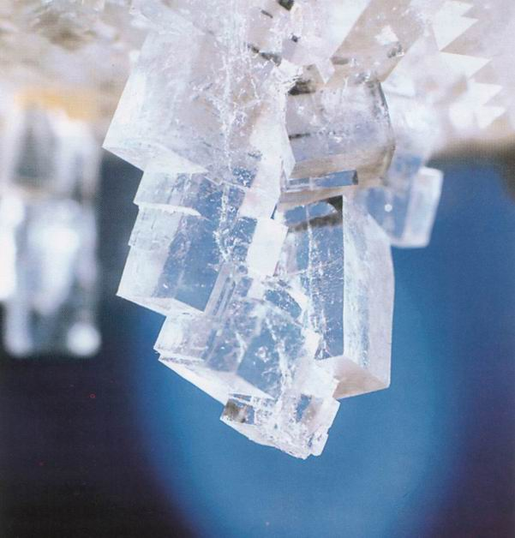
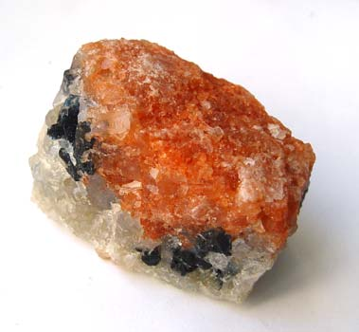
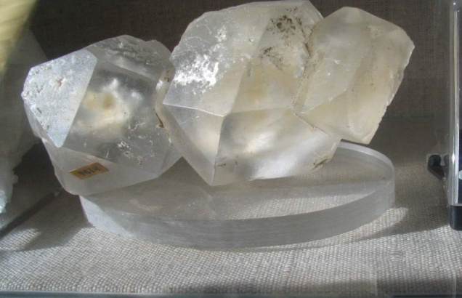
РАСПРОСТРАНЕНИЕ ХЛОРА
В природе встречается два стабильных изотопа хлора:³⁵Cl (75,77%) и ³⁷Cl (24,23%). Содержание хлора в земной коре составляет 1,7% (по массе). Важнейшие минералы: галит NaCl, сильвин KCl, бишофит MgCl₂·H₂O, сильвинит KCl·NaCl, карналлит KCl·MgCl₂·6H₂O. Кроме того, он содержится в виде соединений в морской, речной, озерной водах. В живом организме содержится 0,15 % от массы тела, входит в состав клеточной и других биологических жидкостей (желудочный сок, плазма).
Notes:
Пытались взаимосвязьвеществ

Slide 12
ПОЛУЧЕНИЕ ХЛОРА
Основной промышленный способ получения хлора – электролиз хлоридов щелочных металлов (NaCl, KCl). Также его получают окислением HCl кислородом воздуха в присутствии катализаторов – хлорида меди (II) и хлорида железа (III):
4HCl + O₂ = 2Cl₂ + 2H₂O
В лаборатории молекулярный хлор получают взаимодействием HCl с перманганатом калия, оксидом марганца (IV), бихроматом калия и др.:
2KMnO₄ + 16HCl (конц.) = 2KCl + 2MnCl₂ + 8H₂O + 5Cl₂
Notes:
Пытались взаимосвязьвеществ

Slide 13
ХИМИЧЕСКИЕ СВОЙСТВА ХЛОРА
Хлор – активный окислитель. Энергично реагирует с металлами и большинством неметаллов (за исключением O₂, N₂ и благородных газов). Вступает также в реакции диспропорционирования, для протекания которых наиболее благоприятна щелочная среда, способствующая образованию простых и сложных анионов.
Notes:
Пытались взаимосвязьвеществ

Slide 14
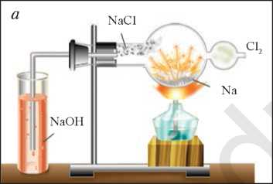
ХИМИЧЕСКИЕ СВОЙСТВА ХЛОРА
Хлор - один из самых активных неметаллов. При взаимодействии с металлами с переменной валентностью (Fe, Cr) в отличие от соляной кислоты заставляет их проявлять большую степень окисления:
2K + Cl2 = 2 КCl
2Al + 3Cl2 = 2AlCl3
2 Fe + 3Cl2 = 2 FeCl3
Cu + Cl2 = CuCl2
Notes:
Пытались взаимосвязьвеществ

Slide 15
ХИМИЧЕСКИЕ СВОЙСТВА ХЛОРА
С неметаллами:
H2 + Cl2 = 2 HCl (на свету)
2Cl₂ + C = CCl₄
3Cl₂ + 2P (крист.) = 2PCl₃
5 Cl2 + 2 P = 2PCl5
Образует соединения с другими галогенами:
Cl₂ + F₂ = 2ClF
Cl₂ + 3F₂ = 2ClF₃, t = 200–400 °C
Cl₂ + 5F₂ = 2ClF₅
Notes:
Пытались взаимосвязьвеществ

Slide 16
С бескислородными кислотами
ХИМИЧЕСКИЕ СВОЙСТВА ХЛОРА
Cl₂ + HBr = 2HCl + Br₂
Cl₂ + HI = 2HCl + I₂
С солями
Cl₂ + 2NaI = 2NaCl + I₂
Cl₂ + FeCl2 = 2FeCl3
Хлор растворяется вводе (в 1 объеме воды растворяется 2 объема хлора) с образованием "хлорной воды":
Cl₂ + H₂O = HCl + HClO
Notes:
Пытались взаимосвязьвеществ

Slide 17
ХИМИЧЕСКИЕ СВОЙСТВА ХЛОРА
При взаимодействии хлора с нагретым едким калием образуются хлорид калия и бертолетова соль
Cl2 + 6KOH(гор) = 5KCl + KClO3(хлорат) + 3H2O
При взаимодействии хлора с холодным едким калием образуются соли KClO и KCl:
Cl2 + 2KOH(хол) = KCl + KClO(гипохлорит) + H2O
Notes:
Пытались взаимосвязьвеществ

Slide 18
ПРИМЕНЕНИЕ ХЛОРА
Хлор применяют во многих отраслях промышленности, науки и бытовых нужд:
1. Основным компонентом отбеливателей является хлорная вода
2. В производстве поливинилхлорида, пластикатов, синтетического каучука, из которых изготавливают изоляцию для проводов, оконный профиль, упаковочные материалы, одежду и обувь, линолеум и грампластинки, лаки, аппаратуру и пенопласты, игрушки, детали приборов, строительные материалы.
Notes:
Пытались взаимосвязьвеществ

Slide 19
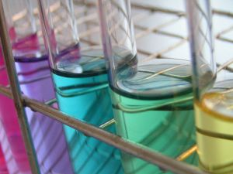
ПРИМЕНЕНИЕ ХЛОРА
3. Для обеззараживания воды — «хлорирования».
4. В химическом производстве соляной кислоты, хлорной извести, бертолетовой соли, хлоридов металлов, ядов, лекарств, удобрений.
Notes:
Пытались взаимосвязьвеществ

Slide 20
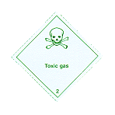
ПРИМЕНЕНИЕ ХЛОРА
5. Производство хлорорганических инсектицидов — веществ, убивающих вредных для посевов насекомых, но безопасных для растений. На получение средств защиты растений расходуется значительная часть производимого хлора.
6. Использовался как оружие массового поражения и в производстве других отравляющих веществ массового поражения: иприт, фосген.
Notes:
Пытались взаимосвязьвеществ

Slide 21
Решение задач
Пример. Определите массовую долю хлора в хлорной воде. Решение. 1. В одном объеме воды растворяется 2 объема хлора. Значит, в 1 л воды растворяется 2 л Cl₂.
Масса 1 л воды: m = 1000 мл • 1 г/мл = 1000 г.
22,4л 71
2л х х = 6,34г
Масса раствора: 1000 + 6,34 = 1006,34 г.
Массовая доля хлора в растворе:
ω = m1 / m2 ω = 6,34 / 1006,34 = 0,0063 = 0,63%
Ответ: С% 0,63%
Notes:
Пытались взаимосвязьвеществ

Slide 22
ЗАДАНИЕ ДЛЯ САМОСТОЯТЕЛЬНОЙ РАБОТЫ
1. Прочитать §23 (стр. 95 - 99)
2. Письменно ответить на вопросы 1- 5 (стр. 99)

